Slide 1
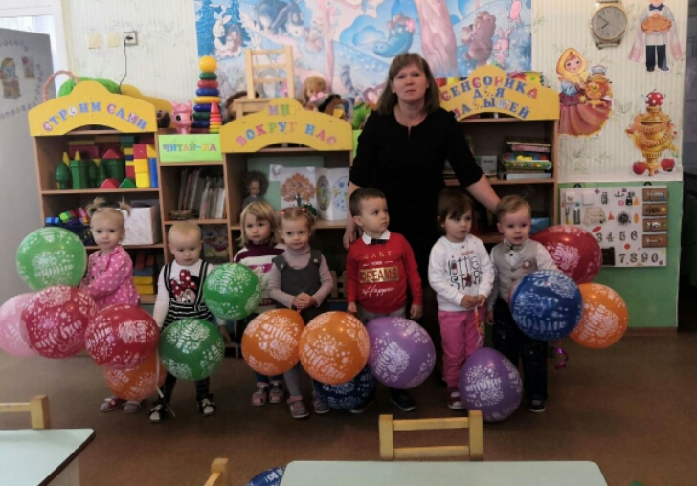
Муниципальное дошкольное образовательное учреждение "Детский сад «АБВГДейка»
«Адаптация ребенка к условиям детского сада через познавательно – исследовательскую деятельность»
Вторая группа раннего возраста
Подготовили воспитатели:
Калимуллина Н. С.
Калинина Н.В.

Slide 2
«Умейте открыть перед ребёнком в окружающем мире что-то одно, но открыть так, чтобы кусочек жизни заиграл перед детьми всеми красками радуги. Оставляйте всегда что-то недосказанное, чтобы ребёнку захотелось ещё и ещё раз возвратиться к тому, что он узнал» В. А. Сухомлинский

Slide 3
Познавательно – исследовательская деятельность в условиях ДОУ
Способствует становлению целостной картины мира ребенка дошкольного возраста и основ культурного познания им окружающего мира.
Является ведущим функциональным механизмом творчества ребенка.
Чем разнообразнее и интенсивнее поисковая деятельность, тем больше новой информации получает ребенок, тем быстрее и полноценнее он развивается.

Slide 4
Цели познавательно – исследовательской деятельности
- развитие наблюдательности, умение сравнивать предметы;
- развитие познавательного интереса детей в процессе экспериментирования;
- развитие внимания, зрительной, слуховой чувствительности.

Slide 5
Задачи познавательно – исследовательской деятельности:
- способность вхождению воспитанников в проблемную игровую ситуацию (ведущая роль педагога);
- активизировать желание искать пути разрешения проблемной ситуации (вместе с педагогом);
- развивать способности пристальному и целенаправленному обследованию объекта;
-формировать начальные предпосылки исследовательской деятельности (практические опыты).

Slide 6
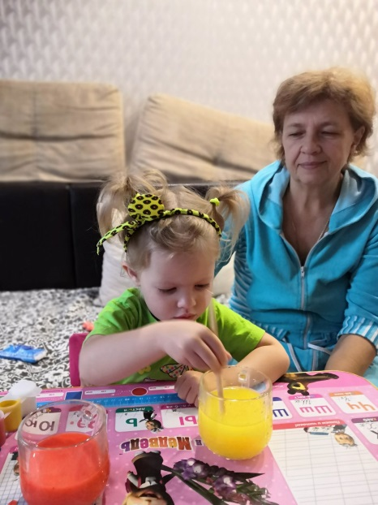
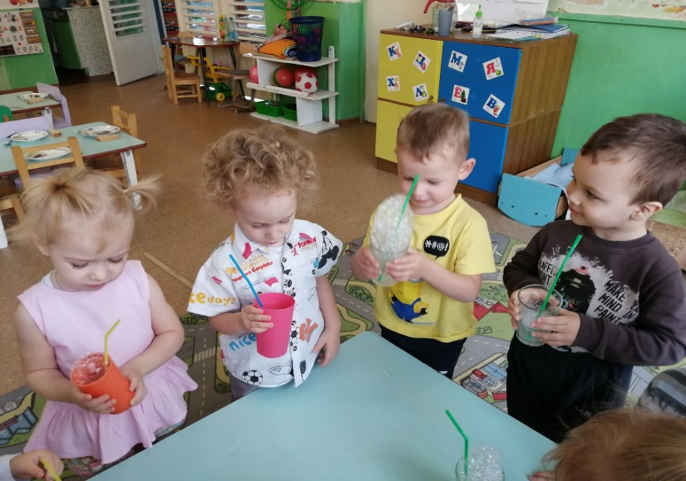
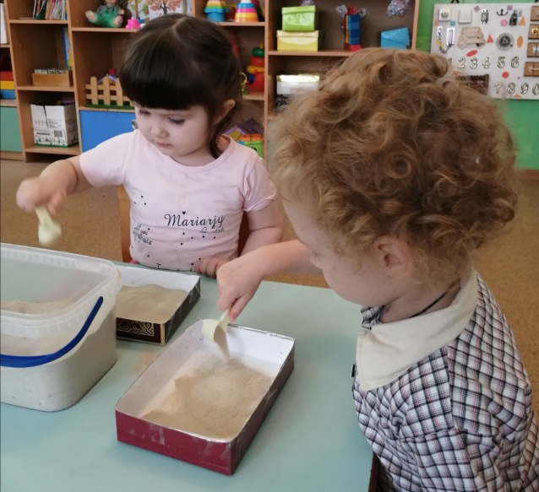
Младший возраст – самое благоприятное время для сенсорного воспитания
Раннее детство – особый период становления органов и систем и, прежде всего, функции мозга, период активного экспериментирования ребенка с предметным миром, без которого невозможно нормальное формирование умственных способностей ребенка.
Все, что окружает малыша – вещи, принадлежащие взрослым, игрушки, животные, растения, вода, песок и многое другое – вызывает у него интерес.
Он любит исследовать
новые предметы,
экспериментировать с
разнообразными
веществами и материалами:
водой, песком,
снегом, глиной, красками.

Slide 7
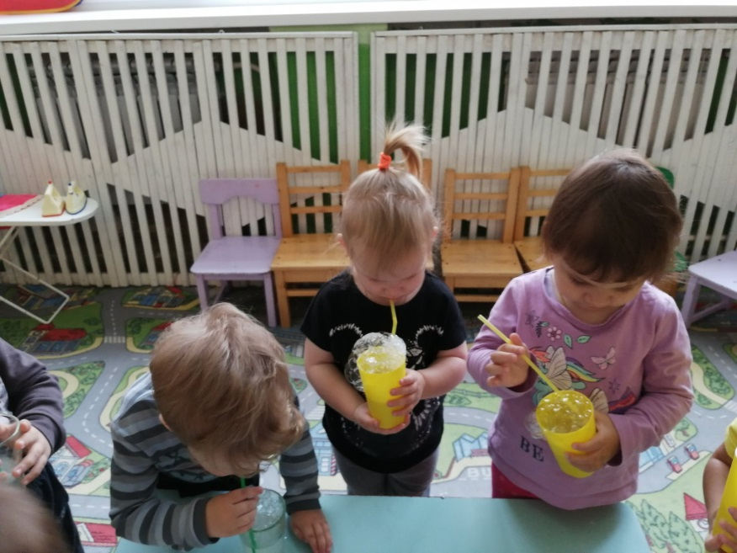
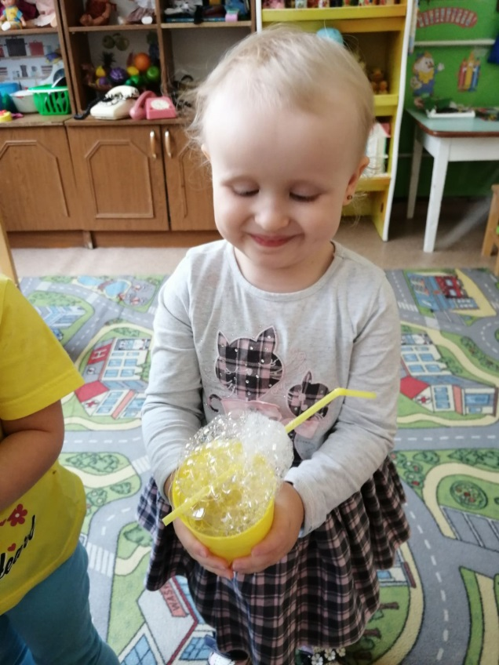
Познавательно – исследовательская деятельность
Мы тесно сотрудничаем с педагогом – психологом Климовой Л.С
Пользуемся разработками из ее авторской программы
«Помощь в адаптации к детскому саду детям раннего и младшего дошкольного возраста «Счастливый малыш»
Опыты с воздухом: выдувание мыльных пузырей

Slide 8
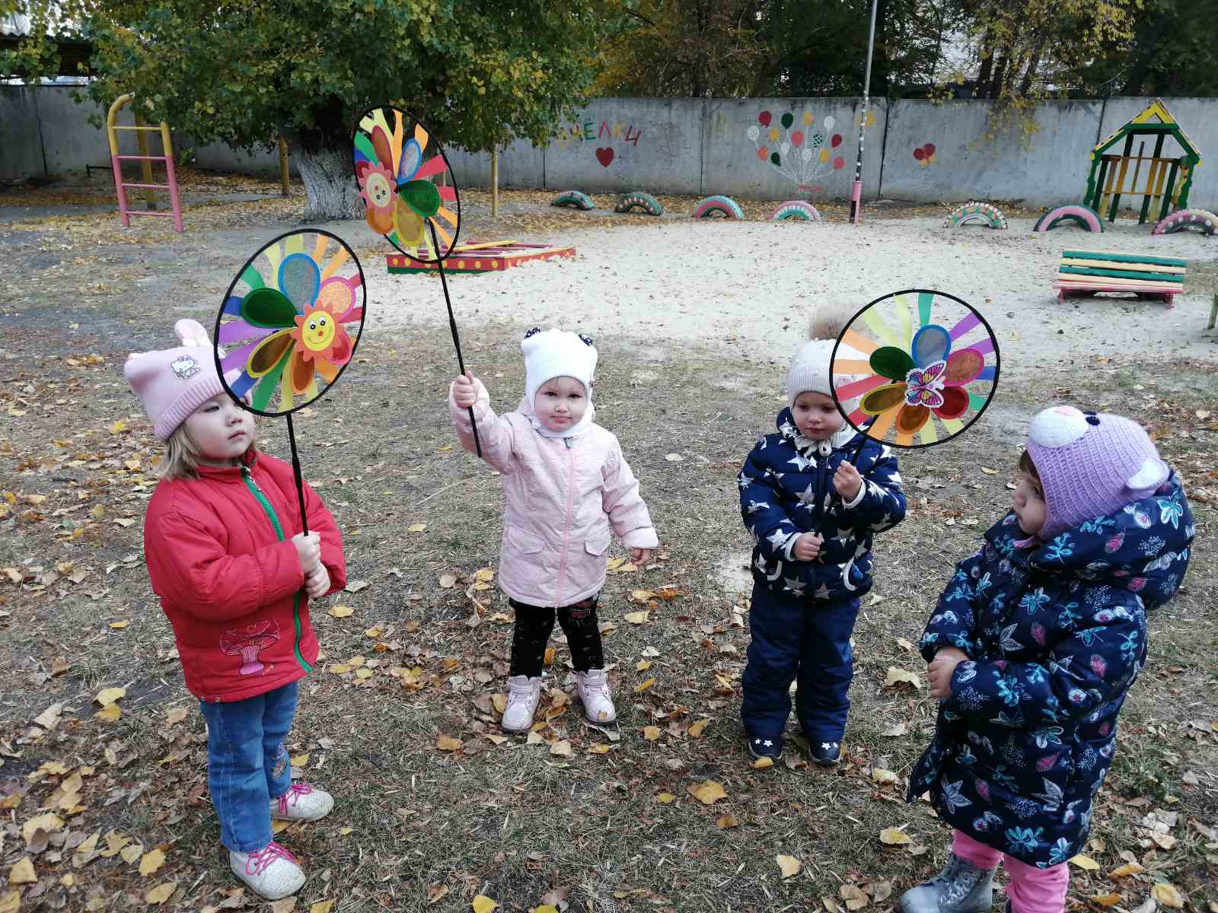
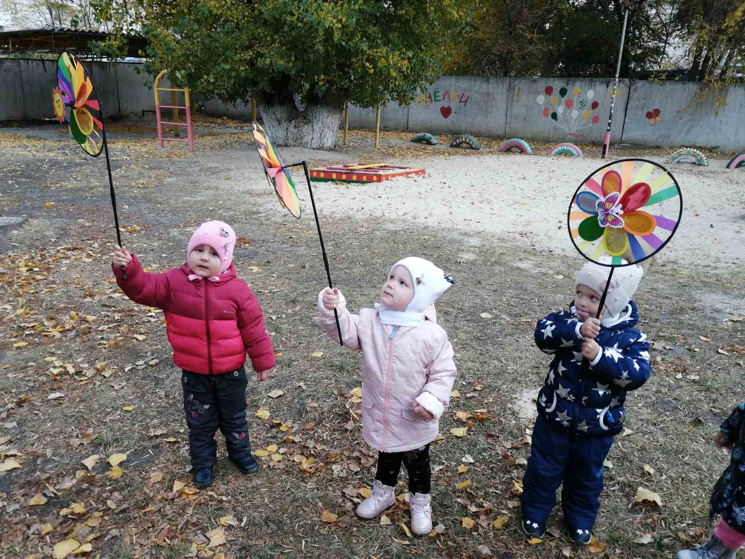
Познавательно – исследовательская деятельность: Опыт: Ветер дует

Slide 9
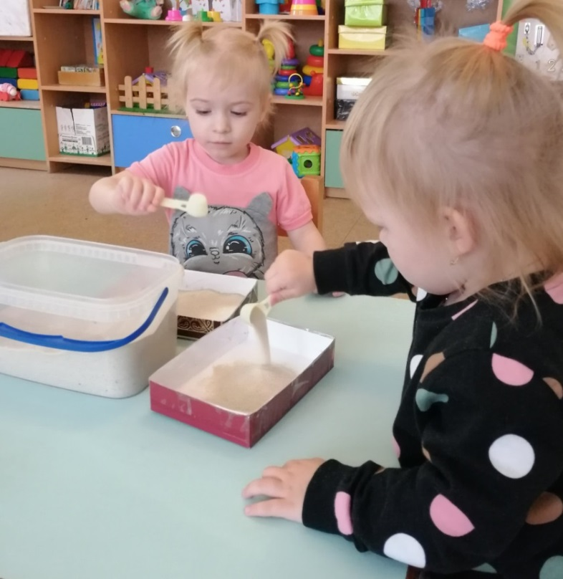
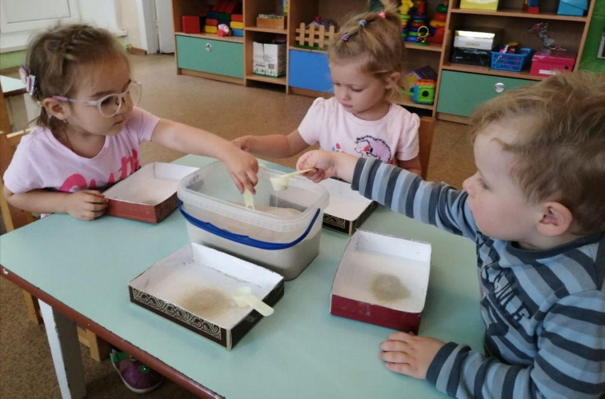
Волшебный песок
Волшебный песок позволяет создавать условия для открытий новых знаний в творческой исследовательской деятельности посредством развития моторики, тактильной чувствительности детей.
Опыт: Песок сыпучий

Slide 10
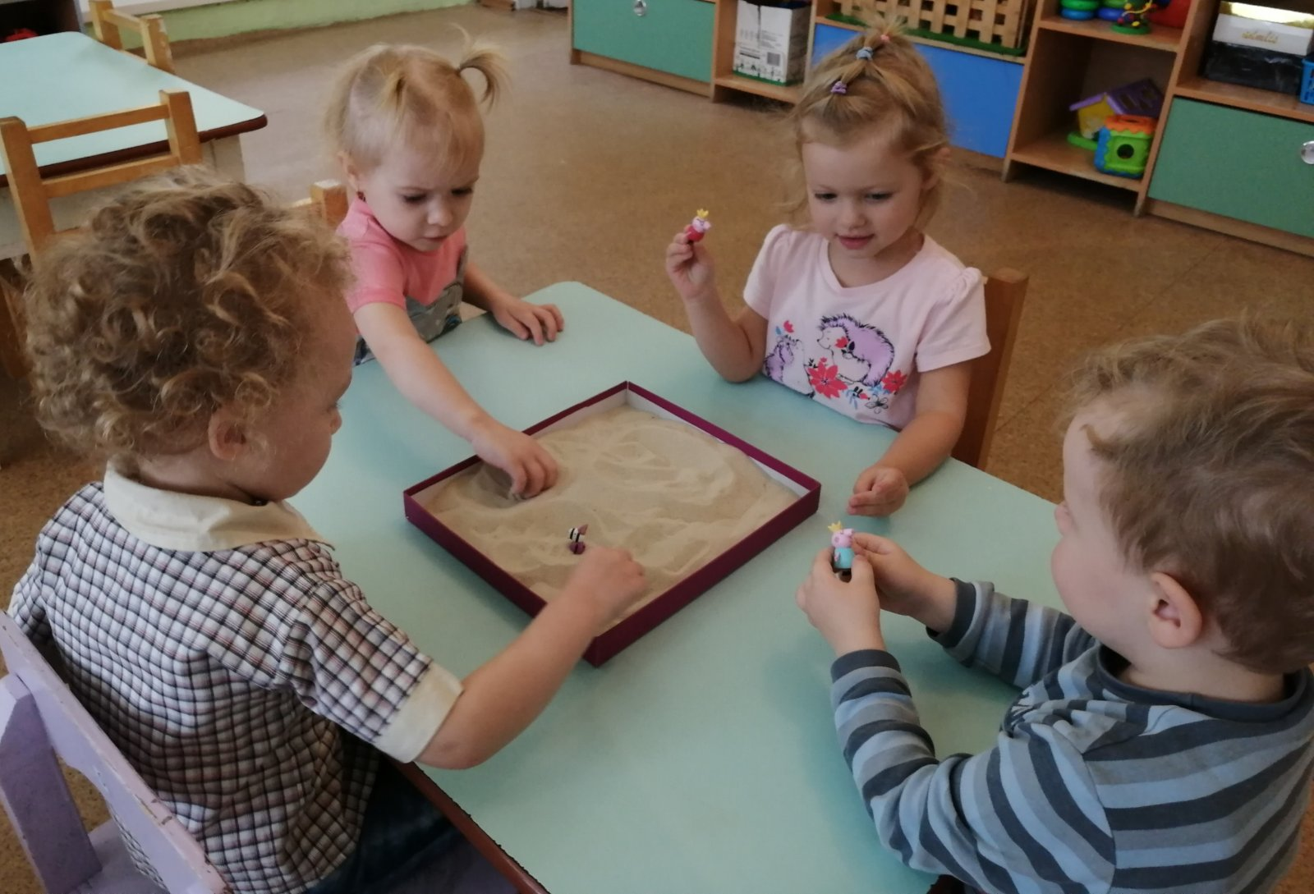
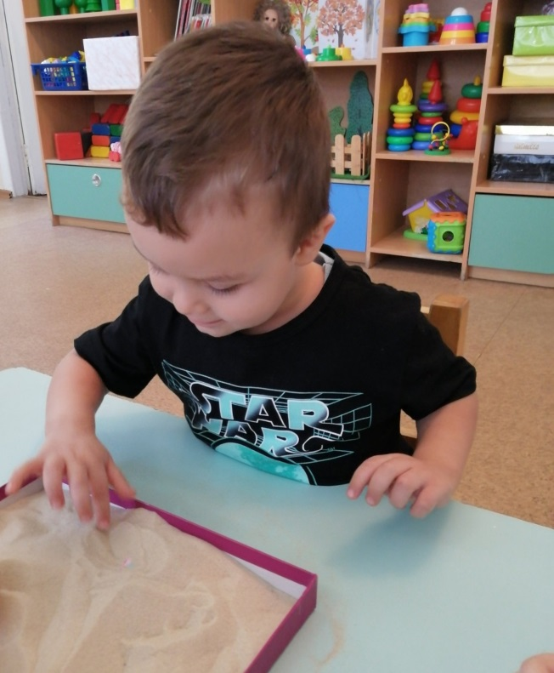
Волшебный песок
Игра - секретик «Что спрятано в песке?»

Slide 11
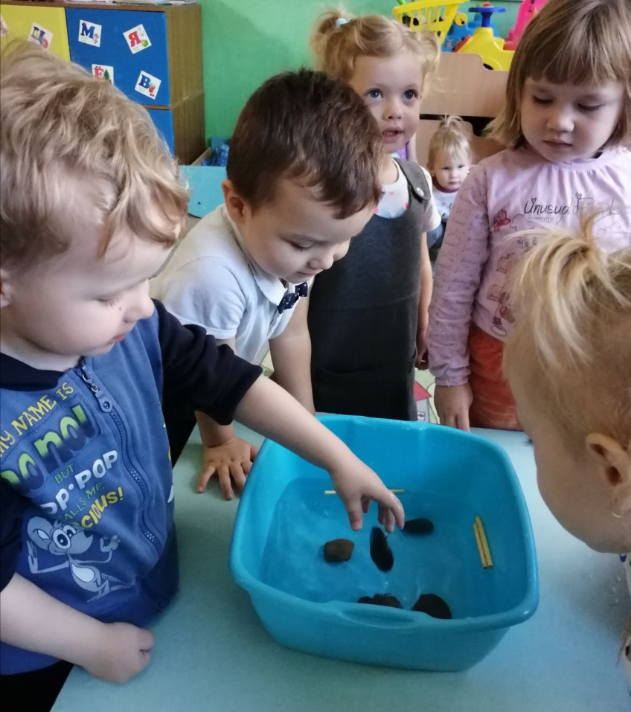
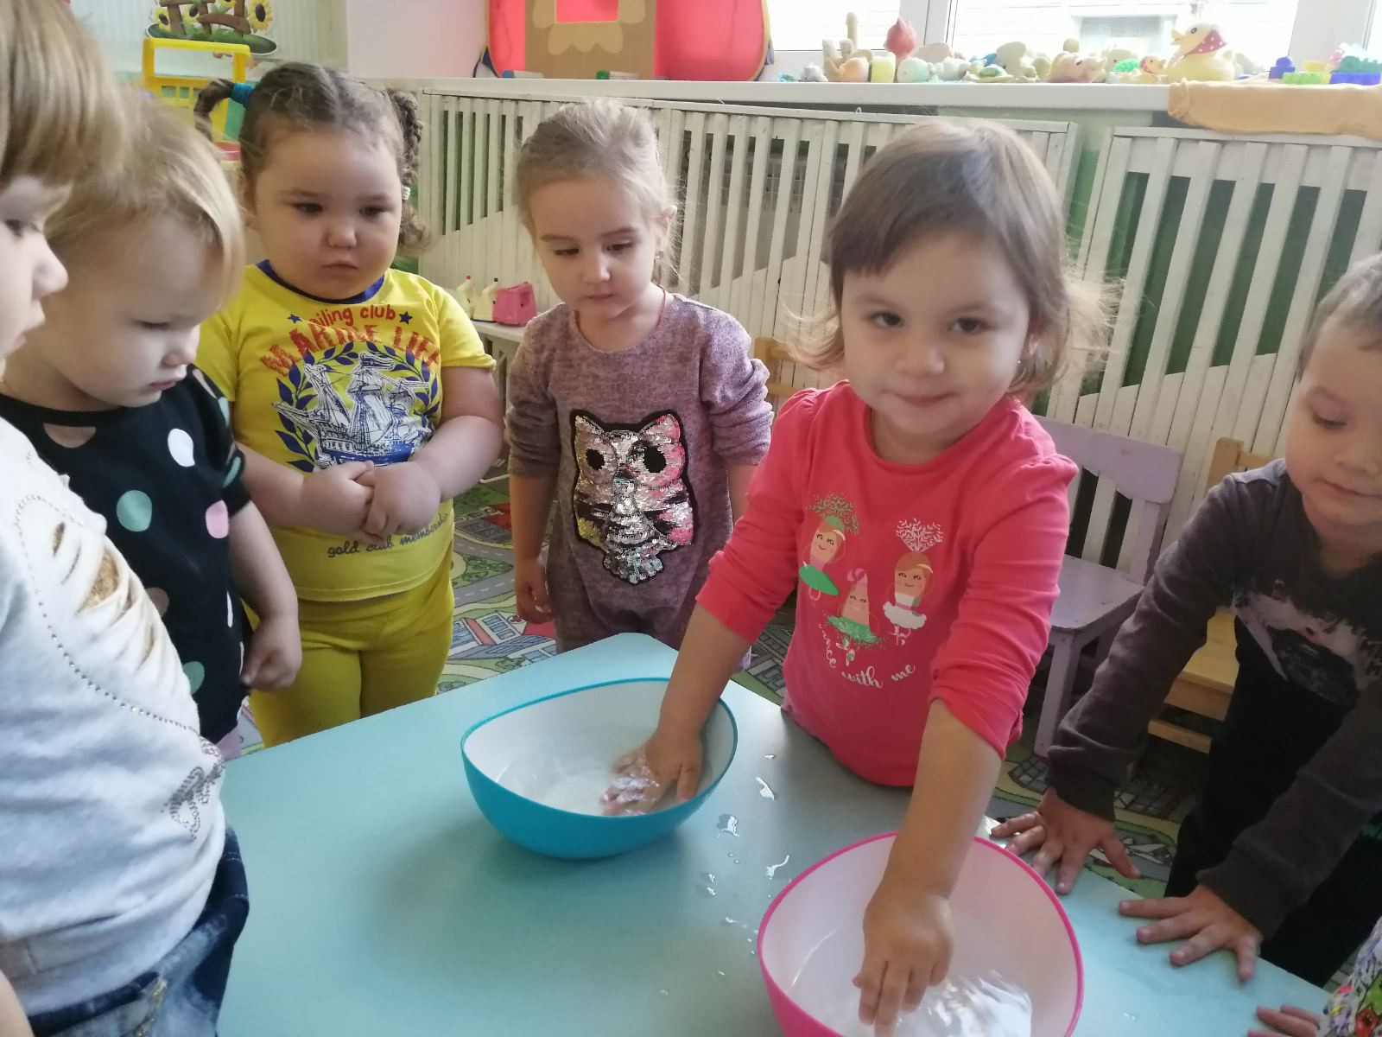
Эксперименты с водой
Опыт: холодная – теплая вода
Опыт: Тонет не тонет

Slide 12
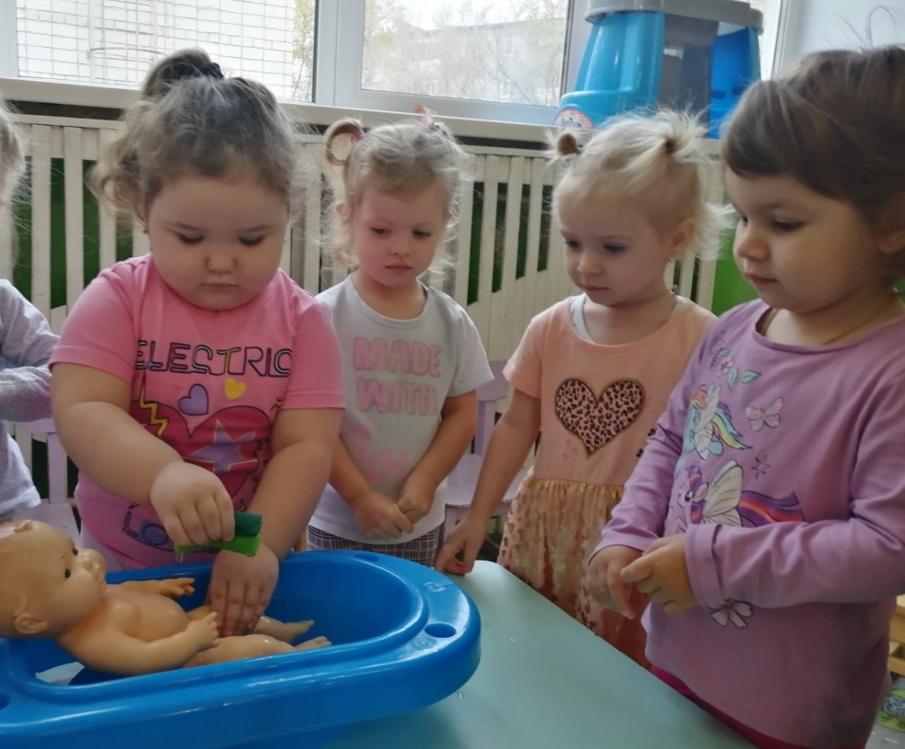
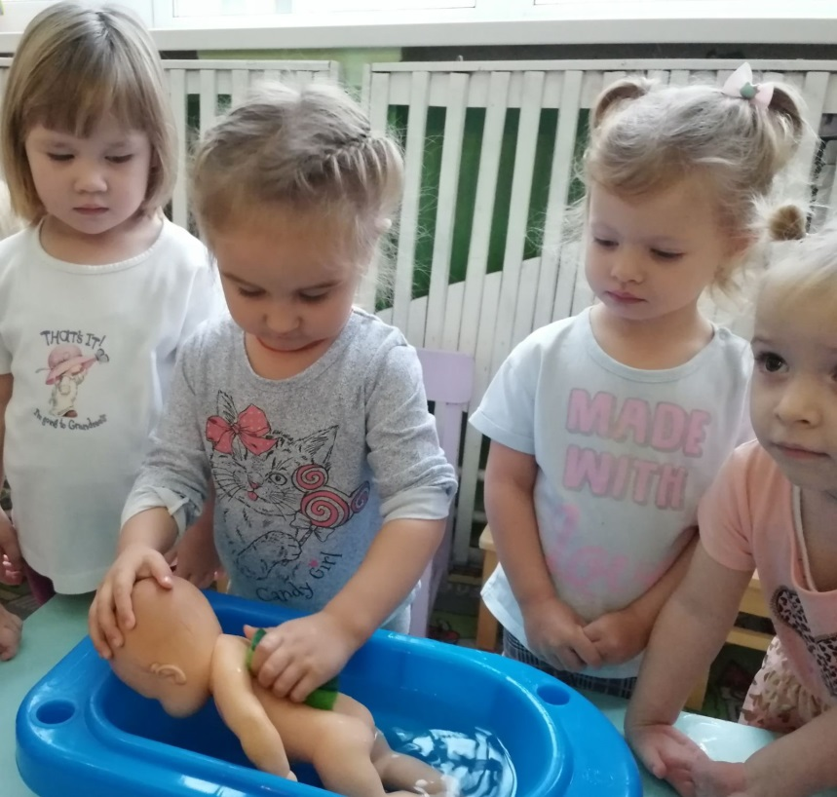
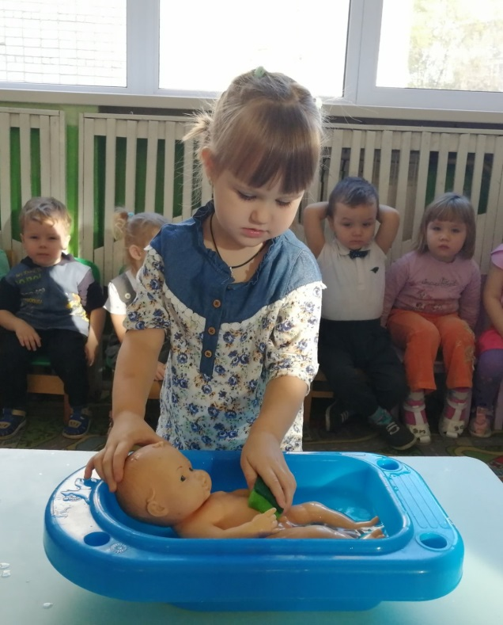
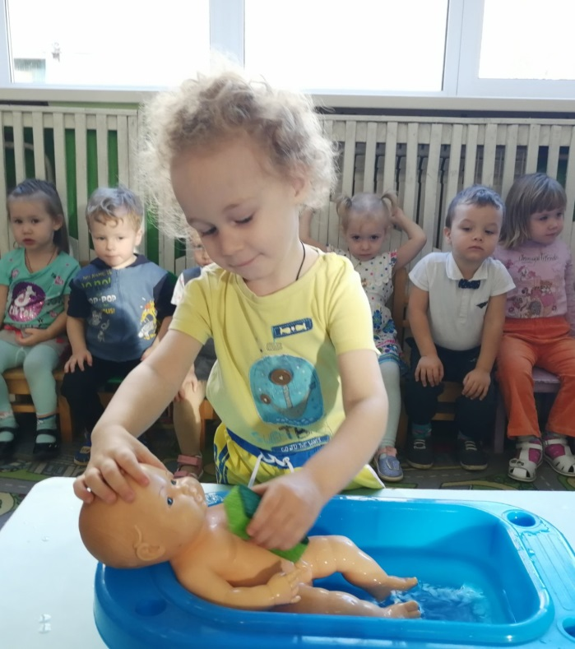
Купание куклы Кати Опыт: Вода мокрая

Slide 13
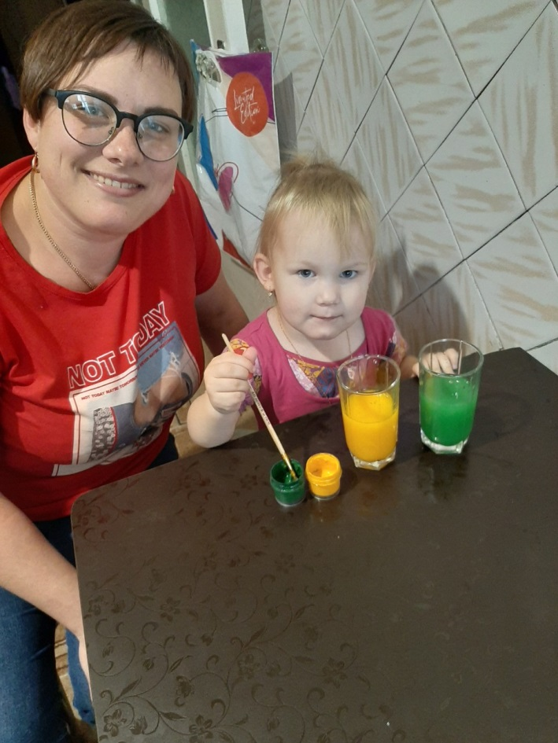
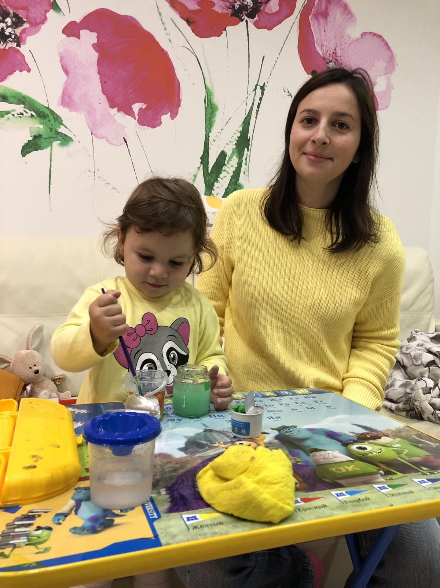
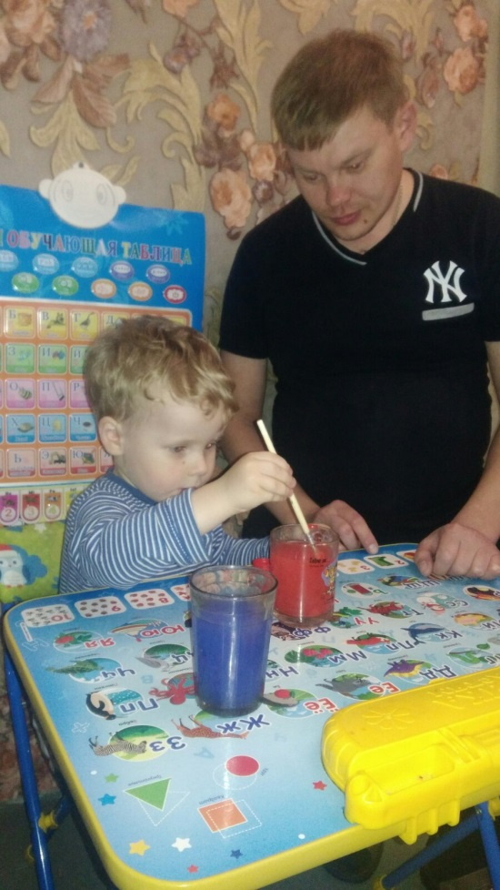
Взаимодействие с родителями
Опыт:
Цветная вода

Slide 14
Взаимодействие с родителями
Реализация поставленных задач в полной мере возможна лишь при условии тесного взаимодействия с родителями детей.
С этой целью планируем провести:
Анкетирование, опросы
Тематические консультации:
- «Эксперименты на кухне»
- «Познаём природу»
(через наблюдения при прогулке с мамой)
- «Песочная терапия»
- «Маленькими шагами в прекрасный мир»
Привлечение родителей к дальнейшему пополнению атрибутами центра «Маленький исследователь»
Подборка литературы для родителей по теме познавательно-исследовательская деятельность

Slide 15
Спасибо за внимание!

